Slide 1
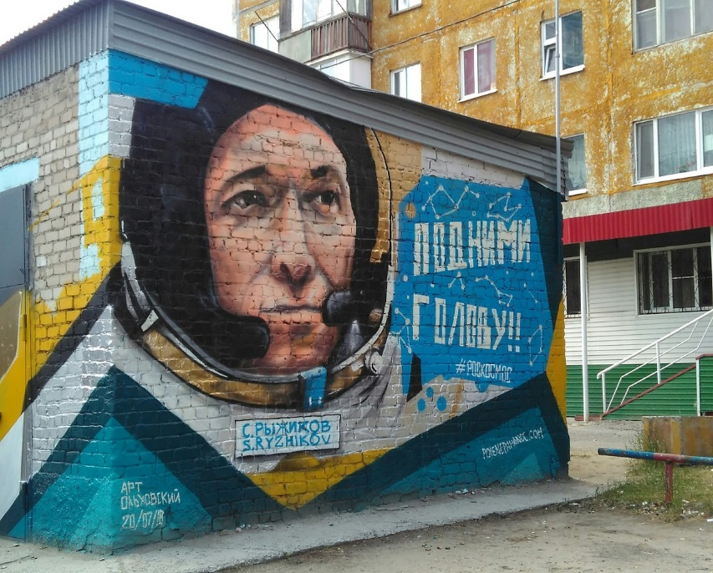
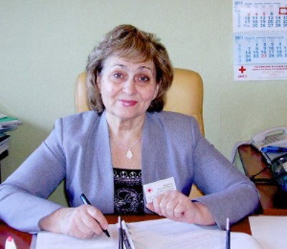
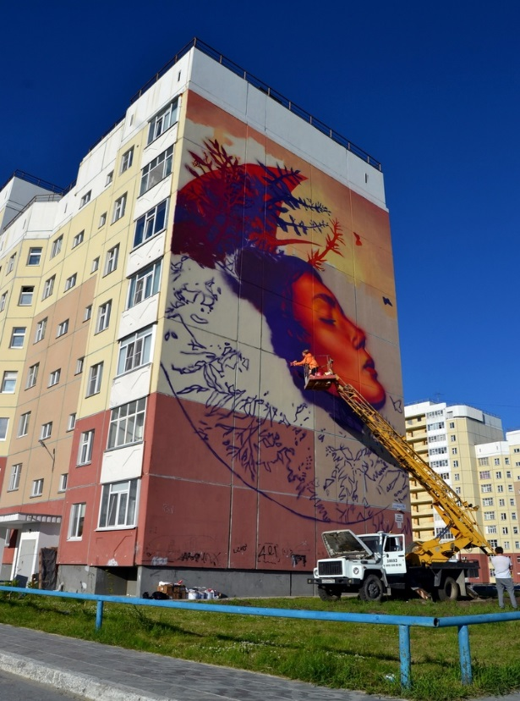
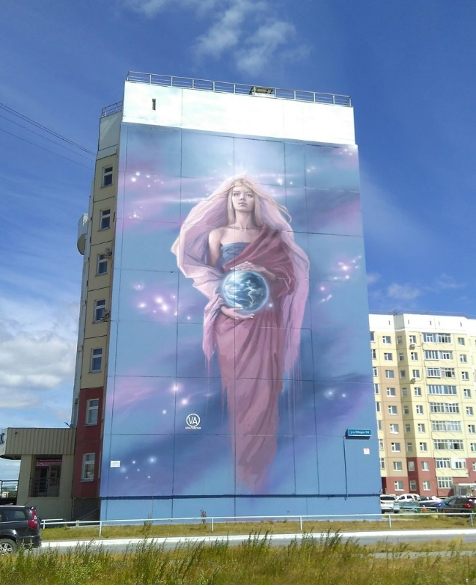
Лучшие практики СО НКО
.
Департамент социальной политики
Некоммерческое партнерство
"Агентство социальных технологий"
Проект: Фестиваль уличного искусства (StreetArt) «Арт-Квартал»
Размер гранта 398 000,00 руб.
Cофинансирование 1 734 000,00 руб.
Цель проекта: Развитие в городе Нижневартовске современных форм
продвижения культуры и искусства.
Приглашение StreetArt-художников с мировым именем (Юлия Волчкова https://vk.com/studiostreet), Марина Ягода (https://vk.com/marinayagoda), Рустам Qbic (https://vk.com/qbic_one) для создания масштабных и ярких арт-объектов на территории города Нижневартовска Проведение мастер-классов для начинающих художников БГОУ ВПО "Нижневартовский государственный университет" с проведением конкурса, лучшие из работ будут реализованы на объектах инженерной инфраструктуры внутри микрорайонов города Нижневартовска

